Slide 1
Разработка и исследование метода сглаживания изображений
адаптивный контрастно-структурный фильтр (АКСФ)
Учебный проект по обработке изображений
Программная реализация — язык Rust
Выполнил(а): ______________________ Группа: ______________
Notes:
Здравствуйте! Тема моего проекта — разработка и исследование метода сглаживания изображений. Я не просто реализовал известные фильтры, а предложил собственный метод — адаптивный контрастно-структурный фильтр, реализовал его на языке Rust и экспериментально сравнил с классическими алгоритмами. Расскажу по порядку: сначала проблема, затем мой метод, затем результаты эксперимента.

Slide 2
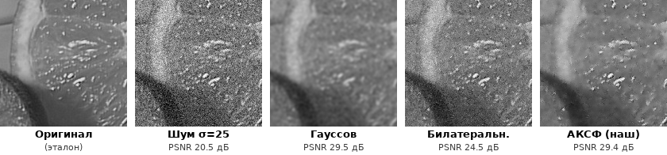
Проблема: шум и сглаживание
любое усреднение уменьшает шум, но размывает детали
• Шум неизбежен при съёмке, передаче и сжатии изображений
Модель: I_шум = I + n, n ~ N(0, σ²)
• Простое усреднение подавляет шум, но «замазывает» контуры и мелкую текстуру
• Нужны методы, которые сглаживают шум, но сохраняют структуру
• На практике уровень шума заранее НЕИЗВЕСТЕН
Notes:
Начнём с проблемы. Шум присутствует практически на любом реальном изображении: он возникает при съёмке при плохом освещении, при передаче по каналам связи, при сжатии. Мы используем классическую модель аддитивного белого гауссова шума: к каждому пикселю прибавляется случайная величина с нормальным распределением и стандартным отклонением сигма. На слайде справа видно зашумлённое изображение: мелкая зернистость разрушает детали. Задача сглаживания — убрать эту зернистость, но при этом не размыть контуры и текстуру. Главная сложность: уровень шума на практике заранее неизвестен, а параметры классических фильтров нужно подбирать вручную под каждый уровень шума и каждое изображение.

Slide 3
Цель и задачи проекта
Цель: разработать собственный метод сглаживания, который настраивается автоматически — без знания уровня шума и без ручного подбора параметров
• изучить классические методы и их математические модели;
• разработать модификацию фильтра с автоматической адаптацией к уровню шума и локальной структуре;
• реализовать метод и методы сравнения на языке Rust;
• спланировать и провести эксперимент: 3 изображения × 5 уровней шума × 8 методов;
• оценить качество по метрикам PSNR, SSIM, EPI и по времени работы;
• честно определить ограничения метода и направления развития.
Notes:
Цель проекта — разработать собственный метод сглаживания, который настраивается автоматически: не требует ни знания уровня шума, ни ручного подбора параметров. Для этого нужно было решить шесть задач: изучить математические модели классических фильтров, разработать модификацию с локальной адаптацией, реализовать всё на Rust, спланировать и провести эксперимент на трёх изображениях и пяти уровнях шума, оценить качество по трём метрикам плюс время работы и честно зафиксировать ограничения. Про ограничения скажу отдельно в конце — для защиты это важно.

Slide 4
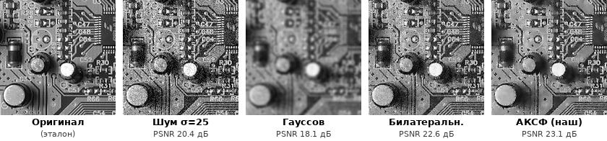
Классические методы сглаживания
и почему их недостаточно
Скользящее среднее — среднее по окну k×k:
Î(x,y) = (1/|W|) Σ I(x+s, y+t)
Гауссов фильтр — взвешенное среднее:
G(s,t) = exp(−(s²+t²)/2σs²)
Медианный фильтр — медиана яркостей в окне:
устойчив к импульсному шуму, но «стирает» мелкую текстуру
Общий недостаток: параметр размытия глобальный и подбирается вручную; сильнее давим шум — сильнее теряем детали
Notes:
Классические методы. Фильтр скользящего среднего заменяет каждый пиксель средним по окну — это снижает дисперсию шума, но размывает всё изображение целиком, включая границы. Гауссов фильтр делает то же самое, но с большим весом центральных пикселей — переходы получаются мягче. Медианный фильтр берёт медиану: он отлично убирает импульсный шум, но на гауссовом шуме и мелкой текстуре работает хуже. На правой картинке видно результат гауссова фильтра на фрагменте платы: шум ушёл, но вместе с ним исчезли тонкие дорожки и мелкие надписи. Общая проблема всех трёх методов: сила размытия задаётся одним числом для всего изображения и подбирается вручную. А значит, всегда приходится выбирать между подавлением шума и сохранением деталей.

Slide 5
Билатеральный фильтр: шаг вперёд
но параметр σr — общий для всего изображения
w(p,q) = exp(−‖p−q‖²/2σs²) · exp(−(I(p)−I(q))²/2σr²)
• пространственный вес: ближние пиксели влияют сильнее;
• вес по яркости: пиксели с сильно отличающейся яркостью почти не учитываются — контуры сохраняются;
• Проблема: единственное σr на всё изображение — компромисс:
• малое σr → в гладких областях шум остаётся;
• большое σr → размываются контуры и мелкие детали;
Эксперимент: при универсальной настройке билатеральный фильтр проигрывает варианту с подбором параметров ~2,3 дБ по PSNR
Notes:
Следующий шаг — билатеральный фильтр. Он взвешивает пиксели окрестности не только по расстоянию, но и по разнице яркости: если яркость соседа сильно отличается от центральной — он считается «чужим» и почти не участвует в усреднении. За счёт этого границы объектов сохраняются. Но у фильтра есть принципиальное ограничение: параметр сигма_r, управляющий чувствительностью к разнице яркостей, один и тот же для всего изображения. Если он мал — в гладких областях шум останется, если велик — фильтр начнёт перескакивать через границы и размывать их. По нашим измерениям ручная подгонка параметров даёт этому фильтру плюс 2,3 децибела — то есть потенциал есть, но реализовать его без адаптации нельзя. Именно это противоречие натолкнуло меня на идею собственного метода.

Slide 6
Идея собственного метода: АКСФ
адаптивный контрастно-структурный фильтр
• 1. Оценить уровень шума σ̂ автоматически — по самому изображению (метод Иммеркера)
• 2. Построить карту структурной активности A(p) — очищенную от вклада шума
• 3. Сглаживать с параметром σr(p), который в каждой точке зависит от A(p)
• в гладких областях (A ≈ 0): σr → k_max·σ̂ — сглаживаем смело, шум подавляется;
• на контурах и текстурах (A ≫ σ̂): σr → k_min·σ̂ — фильтр «осторожен», структура сохраняется;
→ Коэффициенты k_min, k_max, c — безразмерные (в единицах σ̂), поэтому один набор работает при любом шуме и на любом изображении
Notes:
Идея моего метода — адаптивного контрастно-структурного фильтра, сокращённо АКСФ — состоит из трёх шагов. Первый: автоматически оценить уровень шума прямо по зашумлённому изображению, используя известную оценку Иммеркера через отклик оператора Лапласа. Второй: построить карту структурной активности — для каждого пикселя оценить, сколько в нём «полезной» изменчивости, то есть структуры, а не шума. Третий: фильтровать так, чтобы параметр сигма_r в каждой точке зависел от этой карты. Получается, что в гладких областях фильтр сглаживает смело, а на контурах становится осторожным. Самое важное: коэффициенты правила безразмерные — они выражены в единицах оценки шума. Поэтому один и тот же набор параметров работает и при слабом, и при сильном шуме, и на любом изображении. Это и есть самонастройка.

Slide 7
АКСФ: математическая модель
три формулы — три шага метода
Шаг 1. Оценка уровня шума (Иммеркер, 1996):
σ̂ = sqrt(π/2) · Σ|I ∗ L| / (6·(W−2)·(H−2)), L = [1 −2 1; −2 4 −2; 1 −2 1]
Шаг 2. Карта структурной активности (дисперсия минус дисперсия шума):
A(p) = sqrt( max(0, V(p) − σ̂²) )
Шаг 3. Адаптивный параметр сглаживания:
σr(p) = σ̂ · ( k_min + (k_max − k_min) · exp( −(A(p)/(c·σ̂))² ) )
• σs = 2,0 k_min = 0,7 k_max = 3,2 c = 1,2 окно 11×11
• Все параметры выбраны однократно по уровням шума σ = 20 и 30 и далее не меняются
Notes:
Покажу математику метода. Шаг первый — оценка шума по Иммеркеру: изображение свёртывается с маской Лапласа, и среднее абсолютное значение отклика связано со стандартным отклонением шума известной формулой. Метод не требует эталона — только зашумленную картинку. Шаг второй — карта активности: в каждом окне считается выборочная дисперсия яркости, из неё вычитается дисперсия шума, известная из первого шага. Получается оценка дисперсии полезного сигнала; корень из неё — карта A. Вычитание дисперсии шума принципиально: без него шум в гладких областях маскировался бы под структуру. Шаг третий — правило адаптации: сигма_r плавно переходит от k_max·σ̂ в гладких областях к k_min·σ̂ на контурах. Конкретные значения коэффициентов я подобрал по сетке на уровнях шума 20 и 30 и больше их не менял — на слайде они приведены.

Slide 8
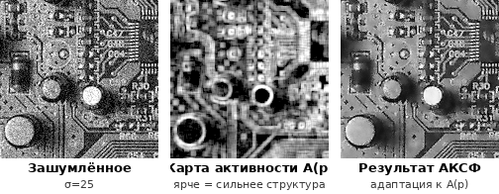
Как работает адаптация
карта структурной активности управляет силой сглаживания
Слева — зашумлённое изображение; в центре — рассчитанная карта A(p): яркие участки — контуры и мелкие детали; справа — результат: сила сглаживания распределена по карте
Notes:
Вот как метод работает изнутри, на примере платы. Слева зашумлённое изображение. В центре — карта структурной активности, которую метод рассчитывает сам: светлые участки соответствуют контурам, дорожкам и мелким деталям, тёмные — гладким областям. Именно по этой карте настраивается сила сглаживания: там, где структура — фильтр почти не меняет пиксели, где гладко — сглаживает активно. Справа результат: шум на плоских участках подавлен, а тонкие дорожки и надписи сохранились. Обратите внимание: карту метод строит сам, без всякой разметки.

Slide 9
Методика эксперимента
честное сравнение: одинаковые условия для всех методов
3 тестовых изображения:
• бабуин — сильная мелкая текстура;
• плата — тонкие линии и мелкие детали;
• фрукты — гладкие области с зерном;
уровни шума σ = 10, 20, 25, 30, 40
• фиксированный seed — эксперимент воспроизводим;
Сравниваемые методы:
• среднее 5×5, гауссов, медианный 5×5;
• билатеральный (универсальная настройка);
• билатеральный «оракул» — верхняя граница: параметры подбираются под каждую задачу
• АКСФ — наш метод, параметры фиксированы всегда
• метрики: PSNR, SSIM, EPI + время работы
Notes:
Методика эксперимента. Три стандартных тестовых изображения с разным характером содержимого: бабуин с сильной мелкой текстурой меха, плата с тонкими линиями и надписями, фрукты с крупными гладкими областями. Пять уровней шума от 10 до 40 единиц яркости. Важно: генератор шума использует фиксированное зерно, поэтому эксперимент полностью воспроизводим — при повторном запуске получаются в точности те же результаты. Сравниваются все классические фильтры. Отдельно я добавил «оракула» — билатеральный фильтр, которому мы разрешаем подобрать параметры под каждую конкретную задачу так, чтобы результат был максимально хорош. Это не реальный метод, а верхняя граница: показать, насколько близко наш метод подходит к теоретическому потолку этого семейства. Качество измеряем тремя метриками: PSNR — классическая метрика по ошибке, SSIM — структурное сходство и EPI — сохранение краёв.

Slide 10
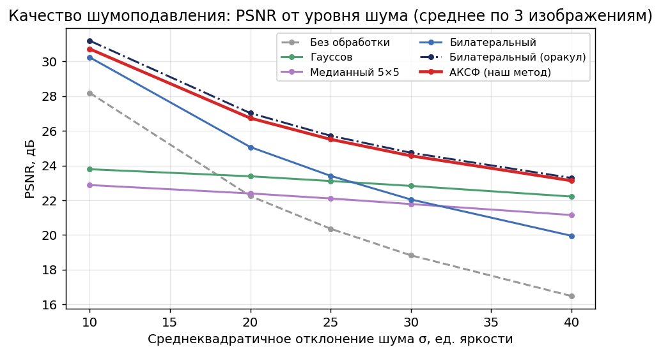
Результаты эксперимента
среднее по 3 изображениям и 5 уровням шума
Метод | PSNR, дБ | SSIM | EPI | Время, мс
Гауссов | 23,07 | 0,524 | 0,351 | 16
Медианный 5×5 | 22,06 | 0,414 | 0,010 | 83
Билатеральный | 24,15 | 0,583 | 0,496 | 156
Билатеральный «оракул» | 26,40 | 0,730 | 0,550 | —
АКСФ (наш метод) | 26,14 | 0,722 | 0,548 | 179
• +3,07 дБ к лучшему классическому методу
• −0,26 дБ от «оракула» — без перебора параметров
Notes:
Переходим к результатам — это главный слайд. В таблице средние значения по всем изображениям и уровням шума. Гауссов фильтр даёт 23 децибела, медианный — 22, билатеральный с универсальной настройкой — 24,15. Наш метод АКСФ — 26,14 децибела: это на 3 децибела лучше лучшего классического метода и на 2 лучше билатерального. И самое главное сравнение — с «оракулом»: у него 26,40, то есть мы отстаём всего на четверть децибела, хотя оракул подбирает параметры под каждую задачу вручную, а наш метод всегда работает с одними и теми же настройками. По структурному сходству SSIM картина та же: 0,72 против 0,58 у билатерального и 0,52 у гауссова. На графике справа видно, что красная кривая нашего метода почти совпадает с пунктирной кривой оракула на всём диапазоне шума. Единственная плата — время: 179 миллисекунд против 16 у гауссова фильтра.

Slide 11
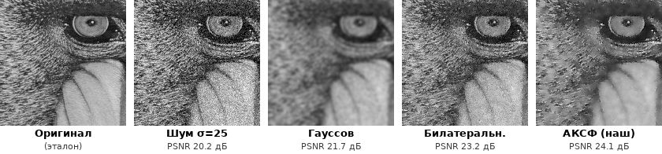
Визуальное сравнение
фрагмент изображения «бабуин», σ = 25
Гауссов фильтр «замыливает» мех; билатеральный кое-где сохраняет шум; АКСФ подавляет шум в гладких участках и сохраняет структуру меха и контур глаза
Notes:
Помимо цифр, посмотрим глазами. Это фрагмент изображения бабуина с шумом 25. Второй кадр — зашумлённое изображение: зерно разрушает текстуру меха. Третий — гауссов фильтр: шум ушёл, но мех превратился в однородное пятно, а это потеря реальных деталей. Четвёртый — билатеральный: структура лучше, но в шерсти остаётся шум. Пятый — наш метод: шум в гладких зонах подавлен, а текстура шерсти и контур глаза сохранены. Именно это и обещает карта активности — адаптация к локальной структуре.

Slide 12
Надёжность метода
параметры не переобучены, метод устойчив
Параметры выбраны на σ = 20 и 30; проверка на «невиданных» σ = 10 и 40:
• выбранная конфигурация удержала 1-е место (26,93 дБ против 26,75 и 26,66 у альтернатив);
• Оценка уровня шума на текстурах завышается (для бабуина 14,5 при σ = 10), но качество почти не меняется: подстановка точного σ даёт всего +0,09 дБ
• Контроль вклада адаптации: тот же алгоритм с постоянным σr проигрывает 0,52 дБ — успех даёт именно адаптация, а не удачное среднее значение
• Ограничения: в ~11 раз медленнее гауссова фильтра; не предназначен для импульсного шума
Notes:
Отдельно о надёжности — это вопросы, которые обычно задают на защите. Первое: не переобучены ли параметры под конкретный шум? Параметры выбирались на уровнях 20 и 30, а проверил я их на уровнях 10 и 40, которые в калибровке не участвовали: конфигурация осталась лучшей. Второе: оценка шума по Иммеркеру на текстурированных изображениях завышается — например, для бабуина она даёт 14,5 при реальном шуме 10. Но метод к этому почти нечувствителен: если подставить точное значение шума, результат улучшится всего на 0,09 децибела. Третье: я проверил, что выигрыш даёт именно адаптация, а не случайно удачное среднее значение параметра: контрольный вариант с постоянным сигма_r проигрывает половину децибела. И честно про ограничения: метод в разы медленнее простых фильтров и не рассчитан на импульсный шум — там лучше работает медианный фильтр.

Slide 13
Выводы
• Разработан собственный метод сглаживания — АКСФ: билатеральный фильтр с локально адаптивным σr(p) и автоматической оценкой шума;
• метод самонастраивается: не требует знания уровня шума и ручного подбора параметров;
• по всем метрикам превосходит классические фильтры (до +3,07 дБ PSNR) и почти достигает «оракула» (−0,26 дБ);
• устойчивость подтверждена на уровнях шума, не участвовавших в калибровке;
• реализация на Rust: ~1200 строк, все алгоритмы и метрики написаны самостоятельно, эксперимент воспроизводим.
Notes:
Итоги. Главный результат работы: разработан, реализован и исследован собственный метод — адаптивный контрастно-структурный фильтр. Он основан на билатеральном фильтре, но параметр сглаживания вычисляется в каждой точке по карте структурной активности, а масштаб этой карты автоматически привязан к оценке уровня шума. Метод не требует ни знания шума, ни ручной настройки. Экспериментально он превосходит все классические фильтры — до трёх децибел по PSNR — и практически достигает верхней границы, которую показал бы вручную настроенный фильтр. Устойчивость подтверждена на незнакомых уровнях шума. Программа написана на Rust, около 1200 строк, все алгоритмы, метрики и даже генератор шума написаны мной с нуля без готовых библиотек обработки изображений. Спасибо за внимание, готов ответить на вопросы.

Slide 14
Развитие метода и вопросы
Уже доступно: обработка своих цветных фотографий (команда demo, режим --rgb)
Что можно улучшить:
• ускорение: сепарабельные вычисления, целочисленная арифметика (сейчас 179 мс → цель < 30 мс);
• обобщение на цветные изображения (яркость–цветность);
• перенос идеи адаптивного параметра на вейвлет-фильтрацию и нелокальные средние;
• добавление обработки импульсного шума (гибрид с медианным фильтром).
Спасибо за внимание!
Готов(а) ответить на вопросы
Notes:
В завершение — направления развития. Первое и самое практичное: ускорение. Сейчас метод обрабатывает изображение за 179 миллисекунд, и это можно сократить в разы за счёт сепарабельных вычислений и целочисленной арифметики. Второе — обобщение на цветные изображения, там логично обрабатывать яркость отдельно от цветовых каналов. Третье — перенести идею адаптивного параметра на другие семейства фильтров. Четвёртое — гибрид с медианным фильтром для импульсного шума. Спасибо за внимание, готов ответить на вопросы. Наиболее вероятные вопросы и ответы: почему Rust — потому что скорость уровня C и надёжность; почему не нейросеть — потому что цель была создать прозрачный алгоритм без обучения, работающий по одной фотографии; как проверялась честность — все методы оцениваются одной программой на одинаковых зашумлённых данных с фиксированным seed.

